Slide 1
Diseño del comportamiento: Diagrama de actividades

Slide 2
Introducción
Los diagramas de actividades sirven para:
representar el comportamiento dinámico de un sistema
haciendo hincapié
en la secuencia de actividades que se llevan a cabo y las condiciones que guardan o disparan esas actividades

Slide 3
Elementos básicos
Estado inicial: Marca el punto de inicio del flujo de ejecución
Estado final: Marca el punto final del flujo de ejecución
Actividad/Acción: Representan la realización de un paso del flujo de ejecución
Flujo de control: Determina qué actividad va a continuación de otra (se le puede asociar un nombre)
En los libros aparecen ejemplos con la notación de la versión 1.5

Slide 4
Representación gráfica
estado inicial
Actividad 1

Actividad 2
 actividad transición
Actividad 3
estado final

Slide 5
Ejemplo: cajero automático (versión 1)
Insertar tarjeta
Introducir código Introducir cantidad Retirar tarjeta Retirar dinero

Slide 6
Restricciones
Un estado inicial no puede ser destino de una transición
Toda actividad tiene al menos un flujo de entrada y otro de salida
Puede haber cero o más estados finales (por ejemplo, un proceso continuo no tendrá estado final)

Slide 7
Recomendaciones
Conviene colocar (no es obligado) el estado inicial en la parte superior izquierda del diagrama

Slide 8
Situaciones alternativas
Lo normal es que puedan aparecer distintos flujos dependiendo de que se den una serie de circunstancias u otras.
Por ejemplo:
¿qué pasa si la tarjeta no es válida?
¿qué pasa si el código introducido no es el de la tarjeta?
¿qué pasa si la cantidad solicitada supera la cantidad disponible en la tarjeta?
¿qué pasa si con los tipos de billetes que tiene el cajero en ese momento no puede entregar la cantidad solicitada?
♥

Slide 9
Decisiones
Decisión: Marca la existencia de flujos alternativos
Condición/guarda: Se escribe encima de un flujo de control e indica la condición que se debe cumplir para que el flujo continúe a través de él | [cond.]
Fusión (Merge): Sirve para juntar dos o más flujos alternativos de ejecución que se han producido por una decisión

Slide 10
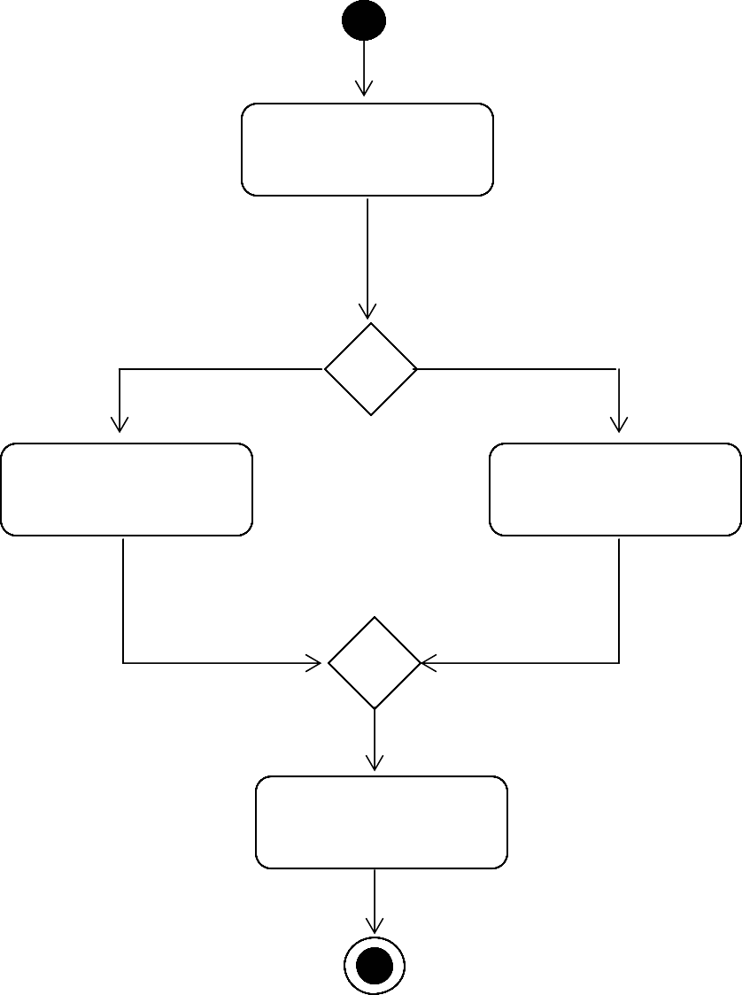
Representación gráfica
Actividad 1

decisión
condición

[cond. 1]
[cond. 2]
Flujos alternativos: se lleva a cabo la actividad 2 o la 3.
Actividad 2
Actividad 3

fusión
Actividad 4
♥

Slide 11
Otras posible representaciones
Actividad 1
[cond. 1]
Actividad 1
[cond. 2]
[cond. 1]
[cond. 2]
Actividad 2
Actividad 3
Actividad 2
Actividad 3
Actividad 4
Actividad 4
Sin representar la fusión (la más usual)
Sin representar la decisión ni la fusión

Slide 12
Ejemplos: cajero automático (versión 2)
Insertar tarjeta
[tarjeta no válida]
[tarjeta válida] Introducir código
[tercer código no válido]
[primer o segundo código no válido]
[código válido]
. . .

Slide 13
Restricciones
Una decisión tiene un flujo de entrada y dos o más de salida
Todo flujo de salida de una decisión debe estar etiquetado con una condición
Las condiciones de todos los flujos de salida de una decisión deben ser disjuntas y completas
Se puede utilizar la condición else para representar el flujo que se sigue en caso de que ninguna de las otras condiciones sea cierta
Una fusión tiene dos o más flujos de entrada y un flujo de salida

Slide 14
Flujos concurrentes
Un diagrama de actividades también nos permite representar flujos que ocurren de forma concurrente (en paralelo).
También permite indicar actividades que se pueden hacer en cualquier orden (si lo hicieran elementos distintos lo podrían hacer a la vez)
Por ejemplo:
A la vez que se expulsa una tarjeta no válida se le muestra un mensaje al usuario
Supongamos que el código y la cantidad se pueden introducir en cualquier orden.

Slide 15
Flujos concurrentes
División: Marca el inicio de flujos de actividades en paralelo
Unión: Marca el fin de flujos de actividades en paralelo

Slide 16
Representación gráfica
Actividad 1
división

Flujos concurrentes: se lleva a cabo la actividad 2 y la 3.
Actividad 2
Actividad 3

unión
Actividad 4

Slide 17
Ejemplos: cajero automático (versión 3)
Mensaje de tarjeta no válida
Insertar tarjeta [tarjeta
no válida]
Expulsar tarjeta
[tarjeta válida]
Introducir código
Introducir cantidad
[3er código no válido]
[1er o 2º código no válido]
[cantidad no disponible]
[código válido]
[cantidad disponible]
. . .

Slide 18
Reglas
Una división tiene un flujo de entrada y dos o más flujos de salida
Una unión tiene dos o más flujos de entrada y un flujo de salida
El flujo de salida de una unión se dispara cuando se han finalizado todos los flujos de entrada en la unión (todos ellos discurren en paralelo)

Slide 19
Actividades complejas
Para que los diagramas no queden excesivamente complejos se pueden modularizar haciendo uso de subactividades.
Por ejemplo:
Los procesos de:
validación del código
introducción de una cantidad
tarjeta no válida
se puede representar aparte facilitando la comprensión del diagrama

Slide 20
Subactividades
Subactividad:
La actividad se describe más en detalle en un diagrama de actividades aparte
Nota: en la versión 1.5 en los diagramas de actividades se utilizaba otro símbolo
Acción/Actividad
Una acción representa un paso del flujo de ejecución que se considera atómico, mientras que una actividad representa un comportamiento compuesto de elementos individuales que son acciones.

Slide 21
Representación gráfica
Actividad 2.1
Actividad 1
subactividad
Actividad 2

. . .
Actividad 2.n
Actividad 3
Diagrama de actividades describiendo la Actividad 2

Slide 22
Ejemplos: cajero automático (versión 4)
Terminar el proceso
Mensaje de tarjeta no válida
Introducir cantidad
Expulsar tarjeta
Introducir cantidad
Introducir código
[cantidad no disponible]
Introducir código
[cantidad disponible]
[3er código no válido]
[1er o 2º código no válido]
[código válido]

Slide 23
Ejemplos: cajero automático (versión 4)
Insertar tarjeta [tarjeta
no válida]
Terminar el proceso
[tarjeta válida]
Introducir código
Introducir cantidad
[3er código no válido]
[código válido]
. . .

Slide 24
Reglas
Un diagrama de actividades demasiado grande nos debe hacer pensar que igual conviene incluir alguna subactividad para simplificarlo

Slide 25
Estado Final de flujo o de actividad
Ya conocemos:
Estado final:
Marca el punto final de todos los flujos de ejecución
UML 2.0 incorpora la noción de: Final de flujo:
Marca el punto final de un flujo, dejando en ejecución el resto de flujos

Slide 26
Representación gráfica
Actividad 1
Si la Actividad 2 es la primera que acaba entonces la Actividad 3 se ve interrumpida
Si la Actividad 3 es la primera que acaba entonces la Actividad 2 continúa ejecutándose hasta que se acaba
Actividad 2
Actividad 3

Slide 27
Particiones
Se pueden hacer particiones en un diagrama de actividades para identificar las acciones que tienen alguna característica en común. Por ejemplo que se llevan a cabo por un mismo actor.
Por ejemplo:
Indicar que es el usuario el que introduce el código y la cantidad
Indicar que es el sistema el que expulsa la tarjeta y muestra el mensaje de error.

Slide 28
Particiones
Particiones:
El diagrama se divide en partes, agrupando las actividades que tienen algo en común

Slide 29
Representación gráfica
Partición 1
Partición 2
Actividad 1
[cond. 1]
[cond. 2]
Actividad 2
Actividad 3
Actividad 4

Slide 30
Ejemplos: cajero automático (versión 5)
Cajero automático | Usuario
Terminar el proceso | Insertar tarjeta [tarjeta no válida] [tarjeta válida] Introducir Introducir código cantidad [3er código _{no válido]} [código válido] . . .
♥

Slide 31
Reglas
Cada actividad debe estar en una partición
No aconsejan representar diagramas con más de cinco particiones por simplicidad

Slide 32
Flujo de objetos
Objetos: Objetos que se ven involucrados en las actividades
Flujo de objetos: Conectan los objetos con las actividades que los producen o los consumen. Un flujo de objetos de una actividad a otra implica un flujo de control.

Slide 33
Representación gráfica
objeto

objeto, con indicación del estado
objeto1
Actividad 1


flujo de objetos
objeto2 [estado]
Actividad 2
Actividad 3

Slide 34
Representación gráfica (alternativa)
objeto, con indicación del estado
objeto


objeto2 [estado]
objeto1
Actividad 1
Actividad 2
Actividad 3

objeto1
objeto2 [estado]
flujo de objetos

Slide 35
Ejemplo
Rellenar Pedido
Pedido
Enviar Pedido
Pedido
Pedido
Rellenar Pedido
Enviar Pedido
Rellenar Pedido
Enviar Pedido

Slide 36
Reglas
Un flujo de objetos no puede iniciarse en un estado inicial
Los objetos (por no tratarse de actividades) pueden aparecer encima de las líneas que sirven para dividir las calles de una partición
♥

Slide 37
Señales
Enviar (SendEventAction): Representa la acción de enviar una señal
Aceptar (AcceptEventAction): Representa la acción de aceptar una señal.
Aceptar evento temporal: Tipo particular de acción ‘aceptar’ en la que la señal es una señal de tiempo.
Excepción: Representa la ocurrencia de una excepción.
Región que se puede interrumpir: Representa un grupo de actividades que se pueden interrumpir.

Slide 38
Representación gráfica

Acción de enviar una señal
Actividad 1
Señal 1

excepción
Acción de
Señal 3
aceptar una 
Señal 2
señal
Actividad 2
Acción de aceptar una señal de tiempo

Tiempo 1
Actividad 3

Slide 39
Ejemplos
Tramitar Pedido
Solicitar Pago
Confirmar Pago
Expedir Pedido
. . .
Introducir cantidad
Mensaje de tiempo expirado
1 minuto
[cantidad no disponible]
[cantidad
. . . disponible]
♥

Slide 40
Reglas
Cuando un nodo ‘aceptar’ no tiene ningún flujo de entrada su comportamiento es especial. No acaba cuando acepta un evento sino que se queda a la espera de nuevos eventos mientras la actividad que lo contiene permanece activa.
Gestión
Emitir Informe mensual
Actividad 1
Final de mes
. . .
♥

Slide 41
Regiones
Nodo de expansión: Flujo de una colección a través de la frontera de una región de expansión
Región de expansión: Permite representar la ejecución de un bloque de actividades para cada elemento de una colección de entrada

Slide 42
Representación gráfica
Colección de entrada

Actividad 1

Región
Actividad 2
Actividad 3

Colección de salida

Slide 43
Reglas
Todos los vectores (de entrada y salida) deben tener el mismo tamaño
Existe al menos un nodo de expansión de entrada y cero o más nodos de expansión de salida
Si un nodo de expansión tiene nombre entonces corresponde al nombre de un elemento individual
La ejecución para cada uno de los elementos puede ser:
en paralelo: las ejecuciones son independientes
iterativa: secuencial, una detrás de otra
como corriente: una vez empezada la ejecución sigue recibiendo elementos de entrada

